Slide 1
好搭BOX智能实验箱
好好搭搭在线
“

Slide 2
好好搭搭
超声波传感器
——魔法钢琴

Slide 3
01
情景描述
02
知识与概念
目录
03
作品制作
04
拓展与思考

Slide 4
1
情景描述
在宇宙探测工作中，移动机器人完成了很多人类还做不到的采样和探测工作。那移动机器人是如何在未知复杂的环境中行走呢？超声波发挥了巨大的作用。超声波作为一种频率超越人耳听觉范围的声波，作用也超级强大。它不仅可以治病还可以用于距离测量。好搭BOX中超声波传感器便可以利用超声波检测与不同物体之间的距离， 只是我们如何能够得知检测的结果呢？
02

Slide 5
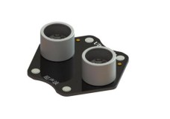
2
知识与概念
超声波传感器模块
超声波传感器模块是一种能够把超声波信号转换为电信号的传感器， 好搭BOX套件中的超声波传感器是一种专门利用超声波测量距离的传感器（如右图所示）能够测量的最远距离为5m。它可以发射和接收超声波，发射的超声波碰到障碍物后会反射，这些反射波被超声波传感器接收到以后，通过计算发射和接收的时间间隔来确定与障碍物的距离。
02
超声波传感器模块

Slide 6
2
知识与概念
这个指令在输入类别指令中。
使用这个指令可以读取超声波传感器测量出来的距离值，单位是“厘米”。
02

Slide 7
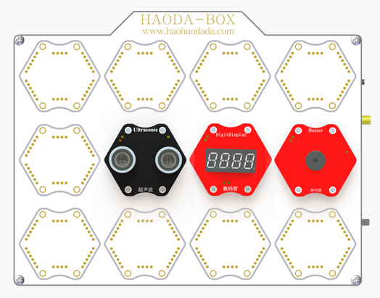
3
作品制作
第一步：搭建硬件
将超声波模块、数码管模块、蜂鸣器模块放置于主控板的任意六边形区域，磁铁吸合。接着把主控板和计算机连接起来，打开主控板电源开关
02

Slide 8
3
作品制作
第二步：进入网站编程界面
02
打开浏览器，登录“好好搭搭”网站；单击网站上方的“创作”按钮，在“创作模板”网页中选择无线下载模式编程中的好搭BOX智能实验箱，点击进入编程界面。

Slide 9
3
作品制作
可读的超声波测距仪
02

Slide 10
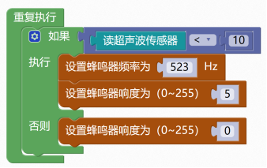
3
作品制作
用超声波传感器控制蜂鸣器发声
02

Slide 11
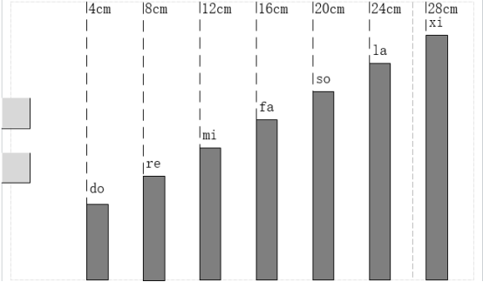
3
作品制作
认识测距键盘。为了让手能够较为准确得控制超声波传感器的数值，可以使用下图的测距键盘。测距键盘上有七个长方形柱体，每一个柱体代表一个音符，从左至右依次是1（do），2（re），3（mi），4（fa），5(so),6（la），7（xi）。该测距键盘使用时，需将放置有超声波传感器的主控板置于图上超声波图示位置，让第一个音符1（do）距超声波的距离为4cm，第二个音符2（re）距超声波的距离为8cm，按照两个音符之间间隔4cm的规律，一直到第7个音符7(xi)距超声波的距离为28cm。
02

Slide 12
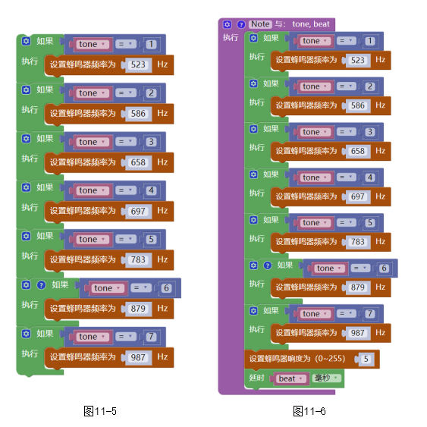
3
作品制作
02

Slide 13
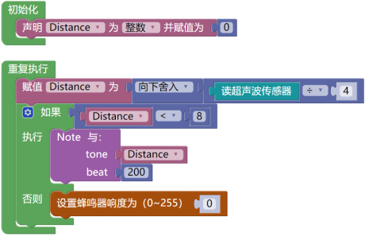
3
作品制作
02
“魔法钢琴”主程序代码

Slide 14
4
拓展与思考
倒车雷达多采用超声波传感器帮助司机“看见”后视镜中看不见的障碍物，根据超声波传感器检测到的不同数值会有不同的声音以及灯光提示。
例如距离小于10cm,蜂鸣器持续警报，音量为20，并有红灯警示；
距离大于等于10cm小于20cm时蜂鸣器发出间断的警报，间断时间为1秒，音量为5；
当距离大于20厘米时，蜂鸣器不发出声音，绿灯亮起。
文中提到了超声波在测量距离方面的功能，你是否能够找到更多关于超声波的功能和应用，并且将你认为超声波最有趣或者最强大的一项功能分享给你的同学或者朋友。

Slide 15
谢谢观看
“

